Slide 1
¿Qué son las Estructuras de Control?
PBY3101: Programación de Base de Datos
Marzo, 2018

Slide 2
¿Qué son las Estructuras de Control?

Slide 3
¿Qué son las estructuras de control?
Control de Flujo de Ejecución
Se puede cambiar la ejecución lógica de las sentencias dentro de un bloque PL/SQL a través de Estructuras de Control, las cuales constan de un punto de entrada y uno de salida.
Las Estructuras de Selección: verifican cierta condición, después ejecutan cierta secuencia de expresiones dependiendo si la condición resultó ser verdadera o falsa. Una condición es cualquier variable o expresión que retorna un valor booleano (TRUE, FALSE o NULL).

Slide 4
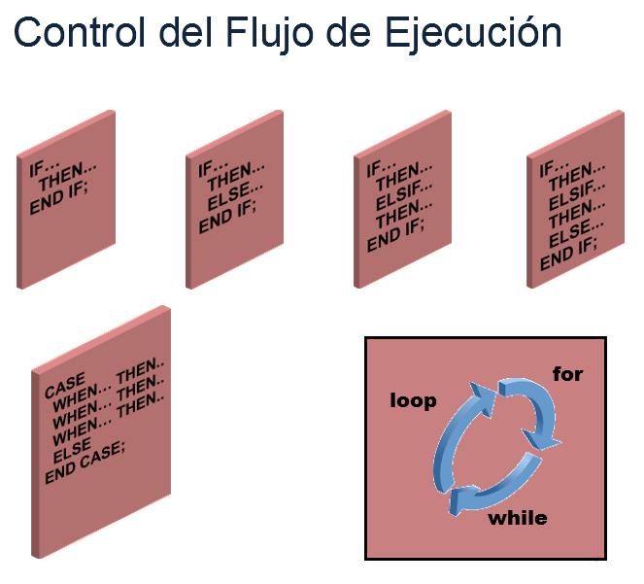
¿Qué son las estructuras de control?
Expresiones CASE: retornan un resultado basado en una o más alternativas.
Sentencias CASE: evalúan una condición y realiza una acción.
Las Estructuras de Iteración: ejecutan una secuencia de sentencias repetidamente mientras la condición permanezca verdadera.

Slide 5
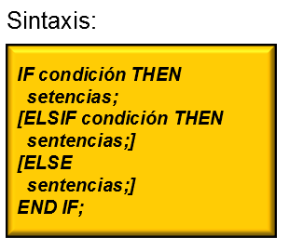
¿Qué son las estructuras de control?
Sentencia IF
La estructura de control de PL/SQL IF es similar a la estructura IF de otros lenguajes procedurales. Permiten realizar acciones de forma selectiva basado en la evaluación de condiciones.

Slide 6
¿Qué son las estructuras de control?
En la Sintaxis:
condición: es una variable o expresión booleana que retorna TRUE, FALSE o NULL.
THEN: Asocia la expresión Booleana con la secuencia de instrucciones que continúan.
sentencias: puede ser una o más sentencias PL/SQL o SQL. Las sentencias son ejecutadas sólo si la condición es evaluada como TRUE.
ELSIF: Es una palabra que introduce condiciones adicionales si la primera condición retorna FALSE o NULL.
ELSE: Introduce la cláusula por defecto que es ejecutada sólo si ninguno de las condiciones anteriores es TRUE.
END IF: Marca el fin de una sentencia IF.

Slide 7
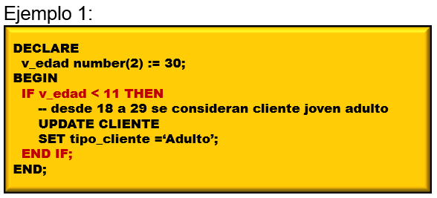
¿Qué son las estructuras de control?
Sentencia IF Simple
En el bloque PL/SQL del ejemplo 1, la variable v_edad es inicializada en 30. La condición de la sentencia IF retorna FALSE, porque v_edad no es menor que 11 por lo tanto, el control nunca alcanza la cláusula THEN sino que la ejecución del bloque continúa después del END IF, actualizando el campo tipo cliente con el valor Adulto.

Slide 8
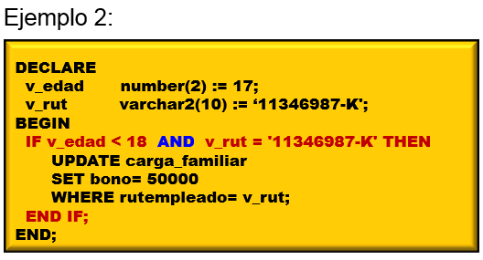
¿Qué son las estructuras de control?
En el bloque del ejemplo 2, la condición usa el operador AND por lo tanto, la condición completa es evaluada como TRUE sólo si ambas condiciones son evaluadas como TRUE. Entonces, en este caso como ambas condiciones son verdaderas (TRUE) el control alcanza la cláusula THEN y el bloque actualiza las cargas familiares del empleado rut 11346987-K.

Slide 9
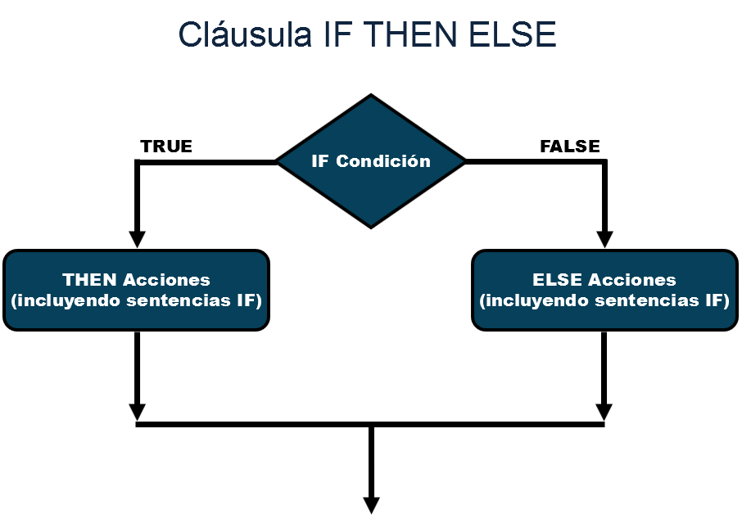
¿Qué son las estructuras de control?
Sentencia IF THEN ELSE
En el bloque PL/SQL, se obtiene el salario mínimo entre todos lo empleados el que se visualiza una vez obtenido. Posteriormente se ejecuta la condición de la sentencia IF la que retorna FALSE porque v_salario_min no es mayor a 3000 por lo tanto el control pasa a la cláusula ELSE y se mostrará el mensaje Por lo tanto debe ser aumentado.

Slide 10
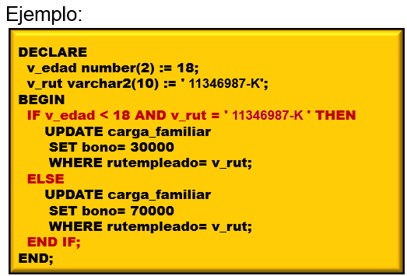
¿Qué son las estructuras de control?
En el bloque PL/SQL del ejemplo, la condición usa el operador AND por lo tanto, esta condición es evaluada como TRUE sólo si ambas condiciones son evaluadas como TRUE.

Slide 11
¿Qué son las estructuras de control?
En este caso, como sólo una de las condiciones es verdadera el control pasa a la instrucción ELSE y el bloque actualiza el bono de las cargas familiares con el valor 70000, si la primera condición hubiera sido verdadera, las cargas familiares se actualizaría el bono con valor 30000, para el rut de empleado 11346987-K.

Slide 12
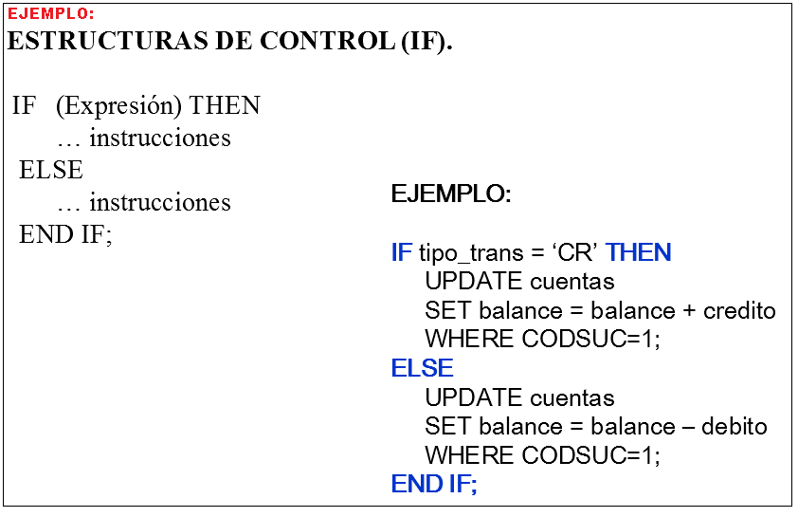
¿Qué son las estructuras de control?
En el ejemplo se valida si el tipo de transacción es ‘CR’, que implica actualizar balance, sumando balance + crédito, para la sucursal 1. En caso contrario actualiza balance restando balance – debido, para la sucursal 1.

Slide 13
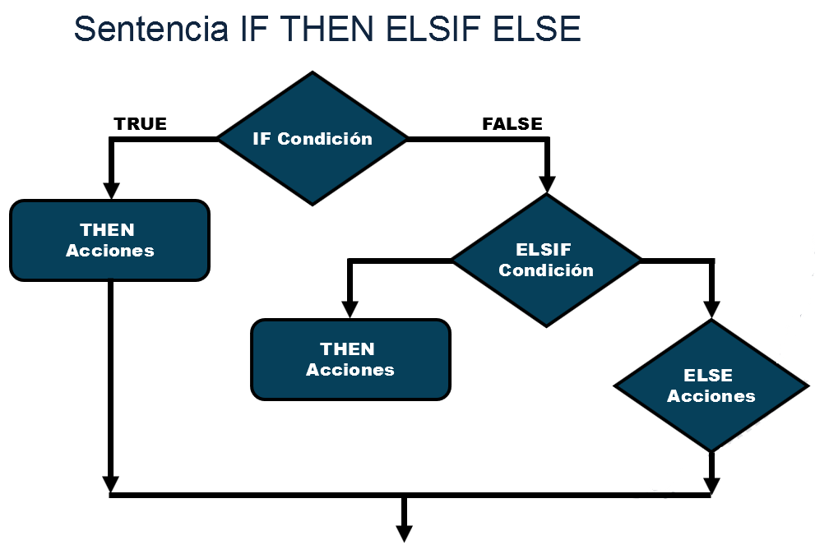
¿Qué son las estructuras de control?
Sentencia IF THEN ELSE
El bloque PL/SQL del ejemplo, valida el valor de la variable v_mi_edad. La cláusula IF contiene múltiples cláusulas ELSIF y un ELSE.

Slide 14
¿Qué son las estructuras de control?
La condición para ELSIF son seguidas por la cláusula THEN que es ejecutada si la condición del ELSIF retorna TRUE.
Cuando se tienen múltiples cláusulas ELSIF, si la primera condición es FALSE o NULL el control pasa a la siguiente cláusula ELSIF hasta que alguna de ellas retorne TRUE.
Las condiciones son evaluadas una a una. Si todas son FALSE o NULL se ejecutarán las sentencias de la cláusula ELSE si existe.

Slide 15
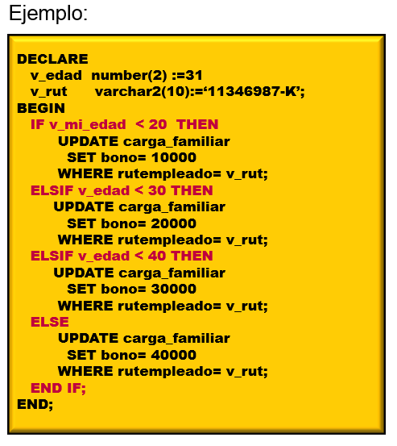
¿Qué son las estructuras de control?
En el ejemplo, se valida la variable v_edad. Las cláusulas son evaluadas una a una hasta que alguna de ellas retorne TRUE. En el ejemplo, la variable es menor a 40, por lo tanto, el bloque actualizará el bono en 40000.
Si todas las condiciones son FALSE o NULL se ejecutarán las sentencias de la cláusula ELSE (si existe).

Slide 16
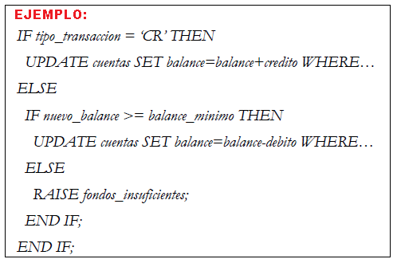
¿Qué son las estructuras de control?
Las sentencias IF THEN ELSE, pueden considerar sentencias propias de PL/SQL, como también sentencias DML como se puede apreciar en el ejemplo, donde se valida el tipo de transacción, y dependiendo del resultado, se aplican 3 posibles acciones, 2 de actualización y 1 de mensaje de validación.

Slide 17
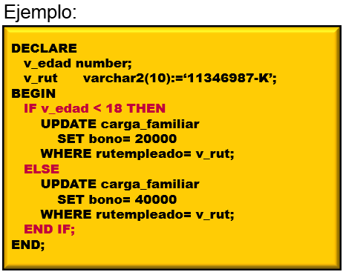
¿Qué son las estructuras de control?
Valores Nulos en Sentencias IF
En el bloque PL/SQL, la variable v_edad es declarada pero no inicializada. La condición en la sentencia IF retorna NULL (en lugar de TRUE o FALSE) por lo tanto, en este caso, el control se entrega a la sentencia ELSE actualizando el valor de bono en en 40000 para el rut de empleado 11346987-K.

